Slide 1
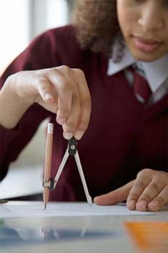
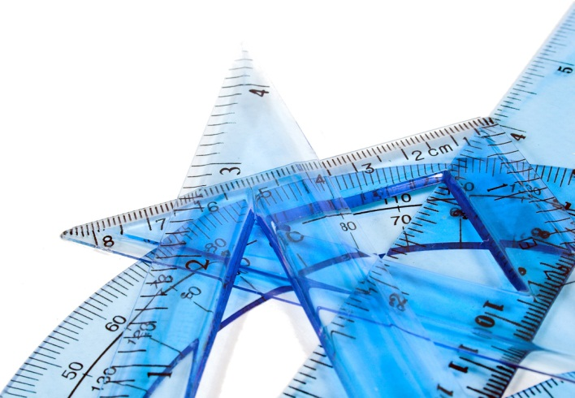
Московское СВУ
Решение задач по теме:
«Смежные, и вертикальные углы. Перпендикулярные прямые».
Преподаватель математики Каримова С.Р.

Slide 2
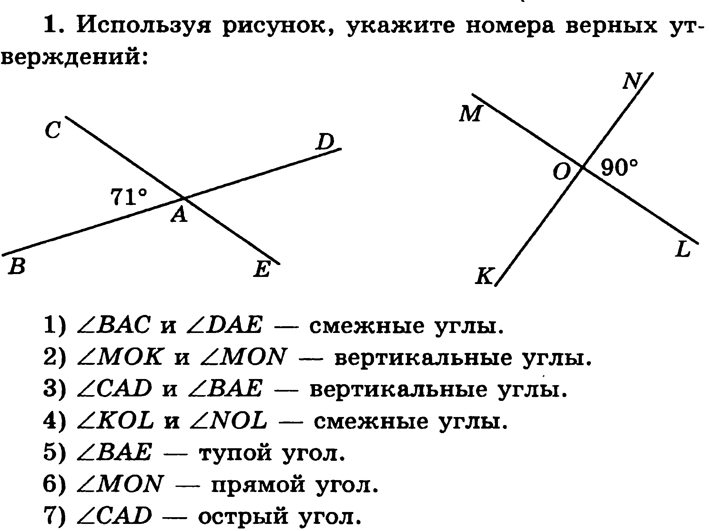

Slide 3
ь
ь
ь
ь

Slide 4
M
Т
R
S

Slide 5
M
Дано: < TRS, RM – биссектриса
а) < TRS = 174⁰
б) < MRS = 74⁰
Найти: а) < TRM
б) < TRS
Решение:
<TRM=174⁰:2=87⁰
<TRS=74^{0.}2=148⁰
Т
R
S
Ответ: 87⁰ , 148⁰ .

Slide 7
Решение:
<ACB и <BCK – смежные, значит
<ACB + <BCK = 180⁰
<BCK = 180⁰-78⁰ = 102⁰
Ответ: 102⁰ .

Slide 8
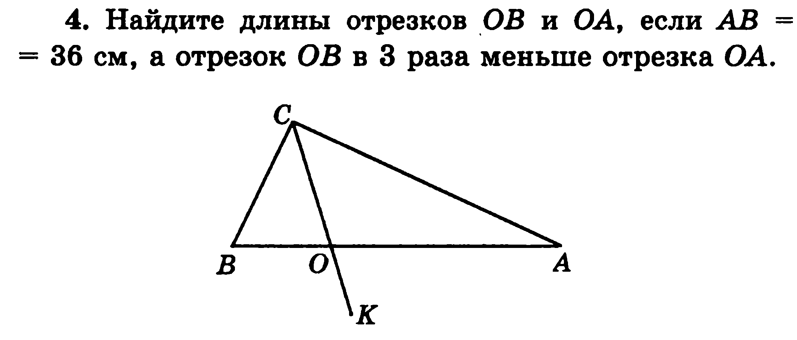

Slide 9
Решение:
Пусть ОВ = х см, тогда ОА = 3х см.
По условию задачи BO +AO = 36см.
Составим уравнение: х + 3х = 36
4х = 36
х = 9, 3х = 27
Ответ: 9см и 27см.

Slide 10
C
O
B
А
K
D

Slide 11
C
Решение:
1) < DOB = 180⁰- 84⁰ = 96⁰
2) < DOK = 96⁰: 2 = 48⁰
O
B
А
?
K
D
Ответ: 96⁰ , 48⁰ .

Slide 12
Дополнительное задание

Slide 13
Задание на с/п
Дидактические материалы (Мельникова Н.Б),
работа № 1, вариант 4

